Slide 1
Domaća zadaća iz predmeta
“Teorija informacije” ak. godina 2016./2017.
Ime Prezime
Zadatak 1.34. datum zadavanja zadatka: 19.10.2016.

Slide 2

















Tekst zadatka
Dana su dva diskretna binarna komunikacijska kanala kao na slici. Neka za , i predstavljaju ulaz, izlaz i šum na –tom kanalu, slijedno gledano. Također, i poprimaju vrijednosti iz skupa . Združena razdioba šuma, tj. para dana je kao:
gdje je parametar za koji vrijedi . Odredite kapacitet danog sustava kanala u ovisnosti o parametrima i .
Notes:
Teorija informacije je temeljna matematička teorija koja se bavi problemima komunikacije u
smislu prijenosa informacije iz jedne točke (izvor) u drugu (odredište), kao što to prikazuje Slika
1.1. Općenito, prijenos informacije želimo izvršiti:
• što brže,
• što točnije,
• uz što manje utrošene energije,
• usprkos neizbježnim smetnjama u sustavu prijenosa,
• te ponekad uz prikrivanje i zaštitu od zlouporabe.

Slide 3






Tekst zadatka
Slika uz zadatak:
Notes:
Teorija informacije je temeljna matematička teorija koja se bavi problemima komunikacije u
smislu prijenosa informacije iz jedne točke (izvor) u drugu (odredište), kao što to prikazuje Slika
1.1. Općenito, prijenos informacije želimo izvršiti:
• što brže,
• što točnije,
• uz što manje utrošene energije,
• usprkos neizbježnim smetnjama u sustavu prijenosa,
• te ponekad uz prikrivanje i zaštitu od zlouporabe.

Slide 4








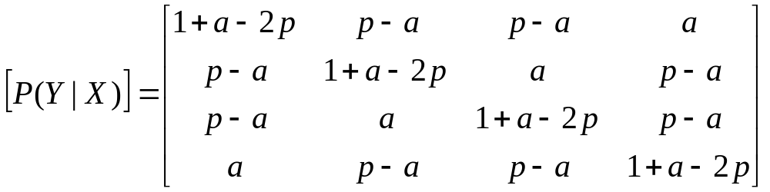
Postupak rješavanja
i su nezavisne
Spajamo i u varijablu koja poprima vrijednosti: 00, 01, 10, 11
Također, spajamo i u i i u
Matrica uvjetnih vjerojatnosti prijelaza:
Notes:
Teorija informacije postavlja teoretske osnove za postizanje navedenih ciljeva time što daje
definiciju komunikacijskog sustava i mjere za količinu informacije koja protječe kroz taj sustav,
te izračunava teoretske granice učinkovitog kodiranja i prijenosa informacije. Konkretnije,
jezgreni teoremi daju nam granicu moguće kompresije informacije bez gubitaka, granicu brzine
prijenosa informacije kanalom sa ili bez smetnji, te ovisnost moguće brzine prijenosa informacije
o odnosu snaga signala i šuma u određenim uvjetima. Teorija informacije se u osnovi bavi
prijenosom informacije, no jasno je da kompresija podataka predstavlja važnu osnovu i za
pohranu, tj. spremanje podataka.
Premda teorija informacije u svojoj osnovi ne daje praktična rješenja za dostizanje granica koje
postavlja, postavljene teoretske osnove su neophodan i ključan korak prema praktičnom
rješavanju tih problema. Ova knjiga predstavlja uvod ne samo u jezgrena pitanja teorije
informacije, nego i u područja koja na ovim osnovama rješavaju probleme komunikacije na
praktične načine, a to su prvenstveno učinkovito kodiranje podataka (kompresija), te zaštitno
kodiranje podataka (ispravljanje pogrešaka nastalih zbog smetnji).

Slide 5
Postupak rješavanja
Svaki redak je permutacija prvog retka
Zbroj u svakom stupcu je jednak
Kanal je WSC
(slabo simetričan kanal)

Slide 6

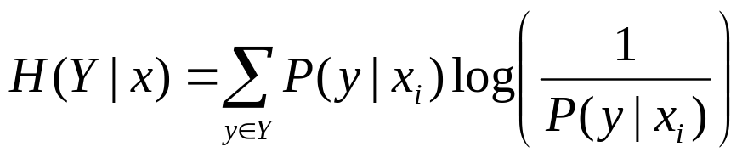
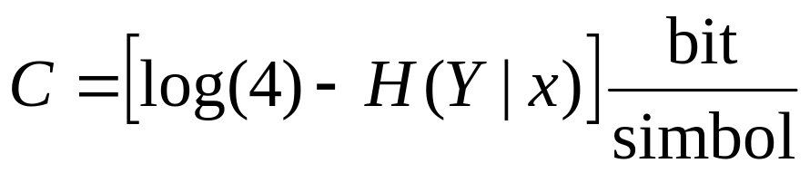
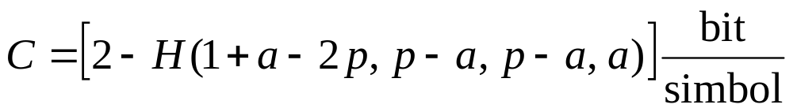
Postupak rješavanja
Za kapacitet slabo simetričnog kanala vrijedi:
pri čemu je:
Iz toga slijedi da je kapacitet zadanog kanala jednak:
odnosno:

Slide 7
Konačno rješenje zadatka

